Slide 1

영화 평점 감정분석 프로그램
2012046002 홍 석 찬
2014041010 손 현 곤
2016039001 박 신 형

Slide 2
목차
1. 프로젝트 소개 및 목적
2 . 팀원 역할 및 구현 부분
3. 프로그램 실행 화면
4. 팀원 간 점수 배분

Slide 3
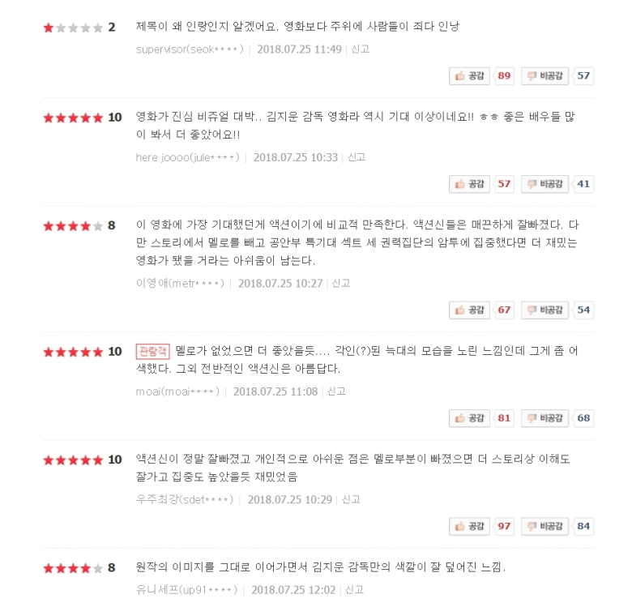
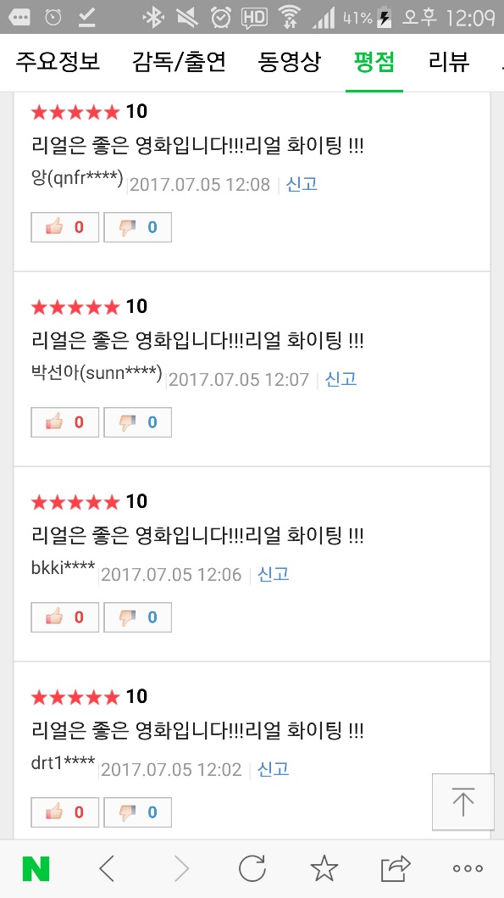
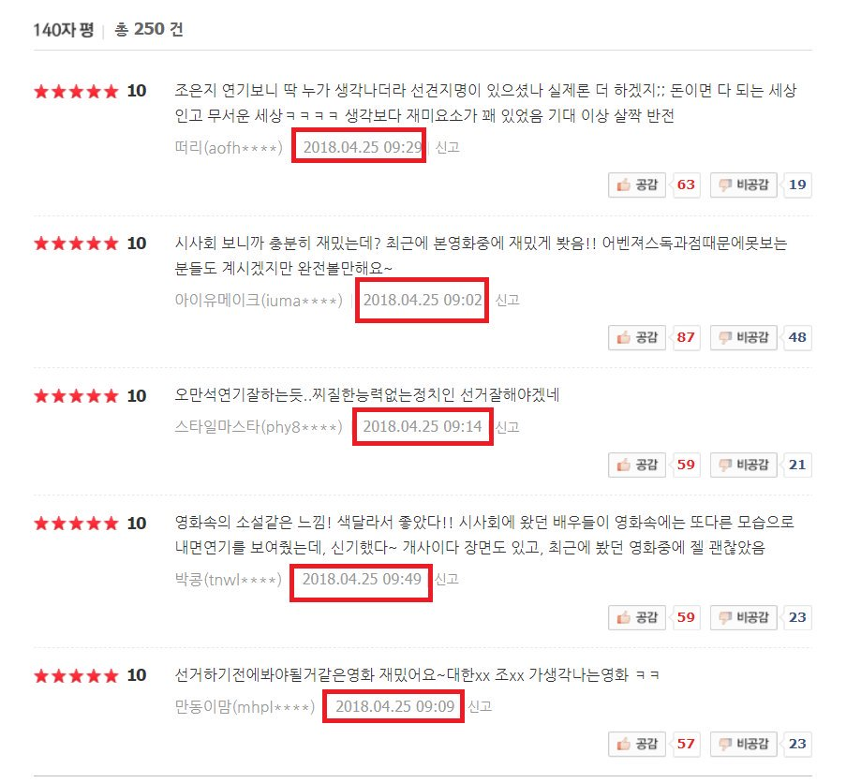
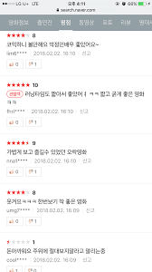
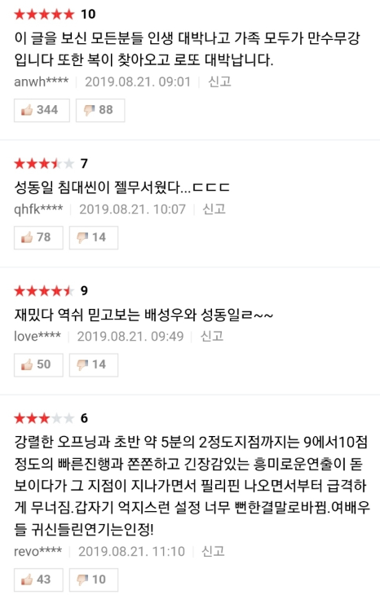
1

Slide 4

프로젝트 소개 & 목적
1
이 프로젝트의 목적은
영화 댓글 매크로, 평점 알바, 광고 등으로 인해 영화에 대한 정확한 평가를 하기
어려운 지금, 영화를 직접 본 관람객들의 후기만 추출하여 감정분석의 과정을 거침으로써 객관적인 ‘후기 분석도’를 제공해 보다 정확한 정보를 주는데 있다.

Slide 5
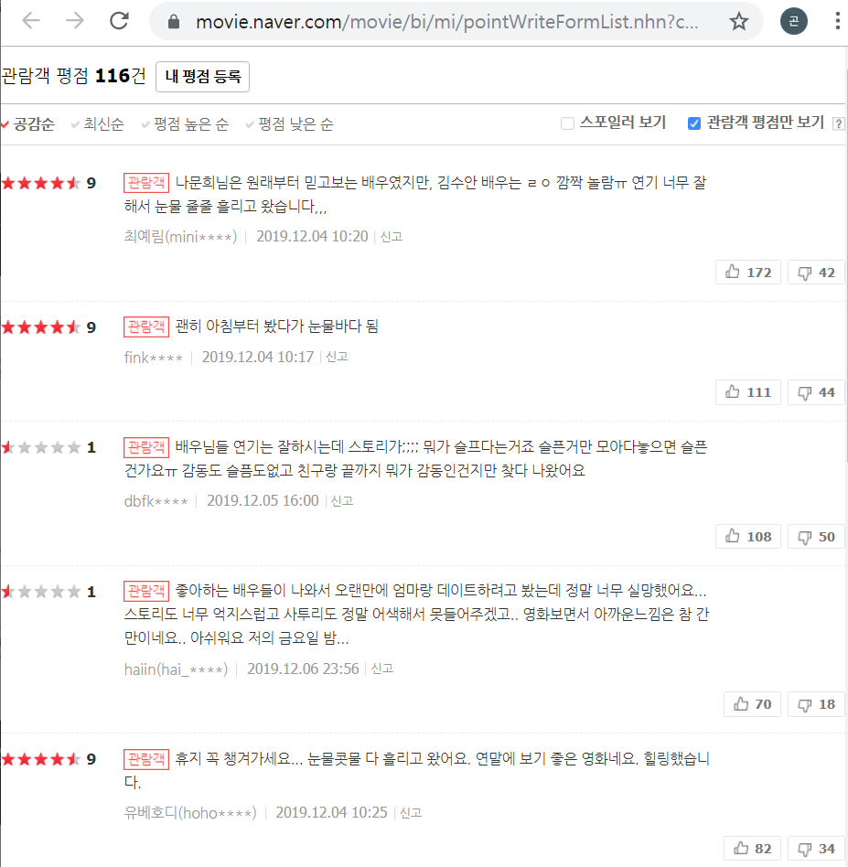
팀원 역할 구현부분
2
손 현 곤
◎ 평점 크롤링
네이버 평점에서 관람객 평점만 보기로 필터링한 후 해당 URL 을 이용해 파이썬 코딩

Slide 6
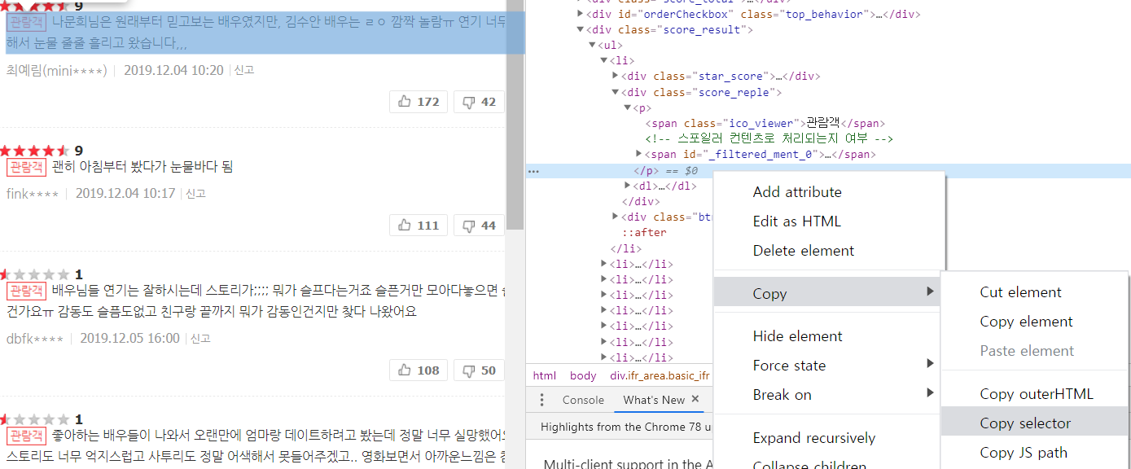
팀원 역할 구현부분
2
손 현 곤
◎ 평점 크롤링
페이지 소스보기에서 필요한 태그의
Copy selector를 이용하여 해당 태그 접근

Slide 7
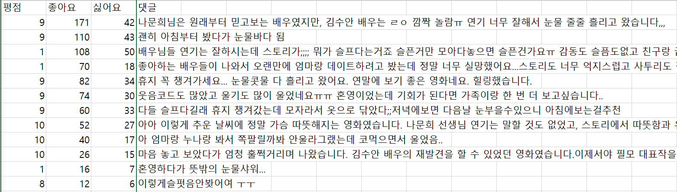
팀원 역할 구현부분
2
손 현 곤
◎ 평점 크롤링
영화 검색 시 해당영화 평점 크롤링 후 엑셀파일 생성

Slide 8
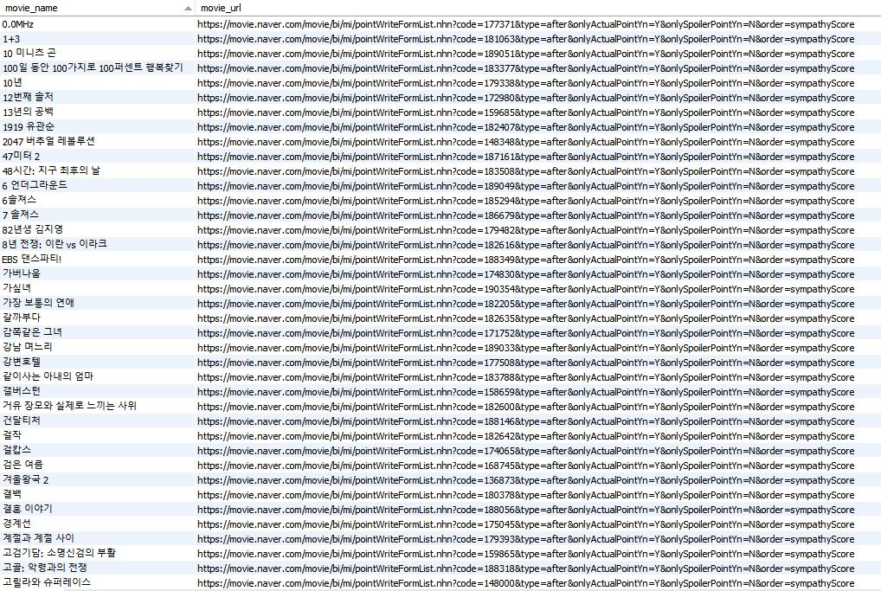
팀원 역할 구현부분
2
박 신 형
◎ Crawling
◎ Database 구현
검색에 기반이 될 영화 목록을 크롤링하여 Database에 저장

Slide 9


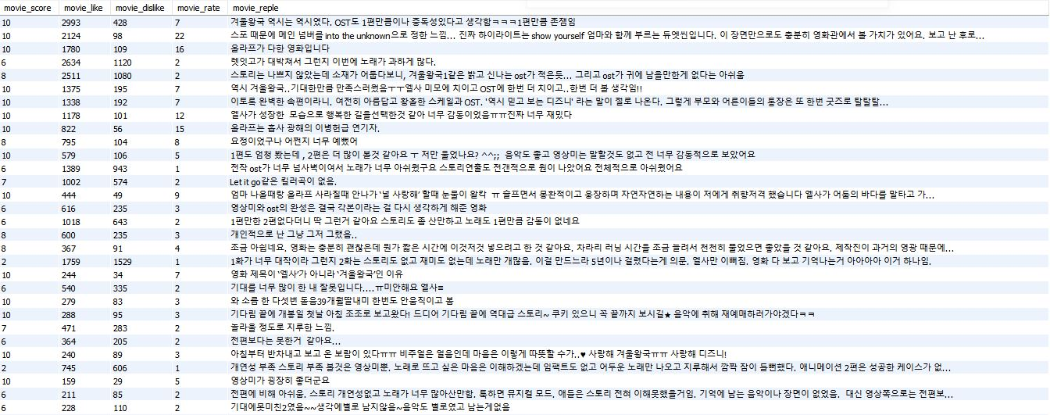
팀원 역할 구현부분
2
검색(SELECT)
크롤링
박 신 형
◎ Crawling
◎ Database 구현
영화 검색 기능 구현
검색된 영화 리뷰 크롤링

Slide 10
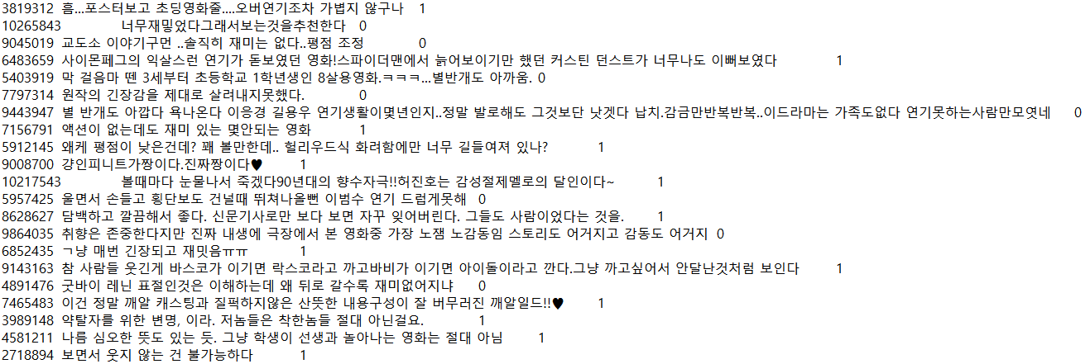
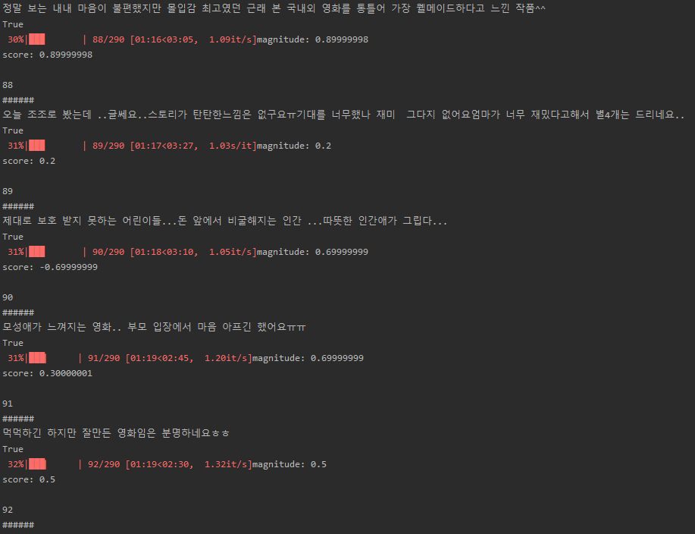
팀원 역할 구현부분
2
홍 석 찬
모델링 학습 및 데이터 예측
◎ 감정분석 API
◎ Web 구현
딥러닝 구현
학습된 데이터를 통한 긍정/부정 데이터 도출

Slide 11
팀원 역할 구현부분
2
Data Load & tokenize
홍 석 찬
Data Pretreatment
◎ 감정분석 API
◎ Web 구현
Sentiment-Analyze Modeling
Positive/Nagative Judge
<감정분석 API>

Slide 12

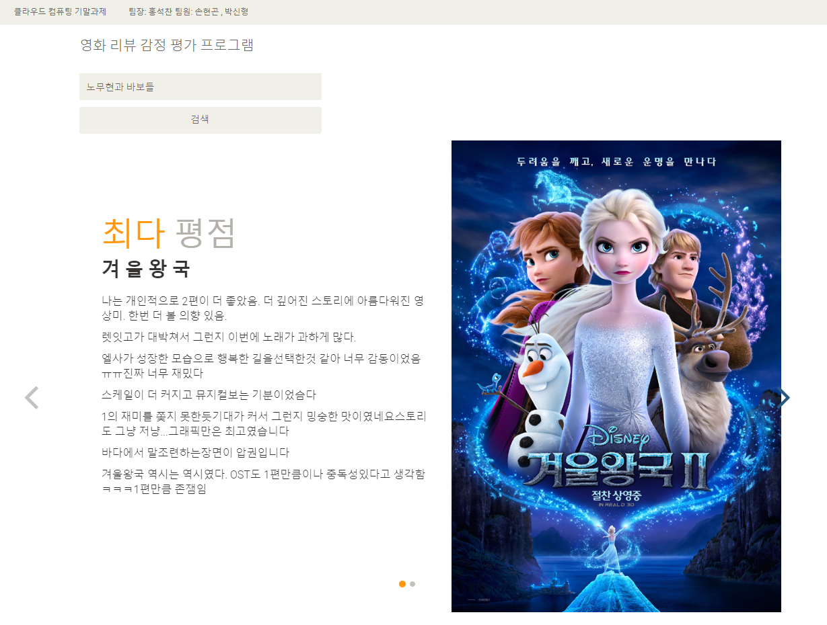

프로그램 실행 화면 -Main
3

Slide 13
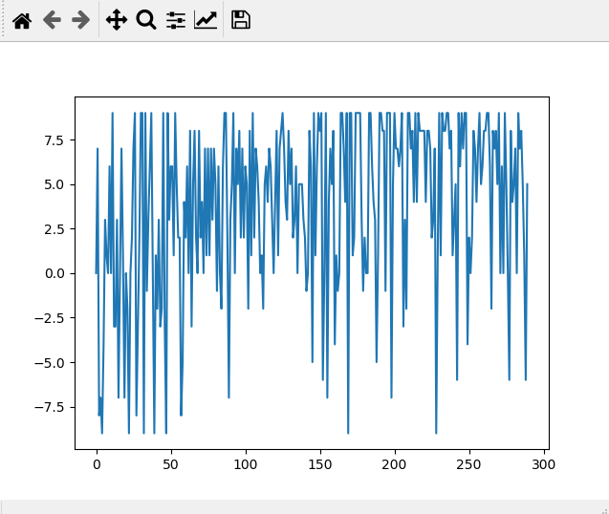
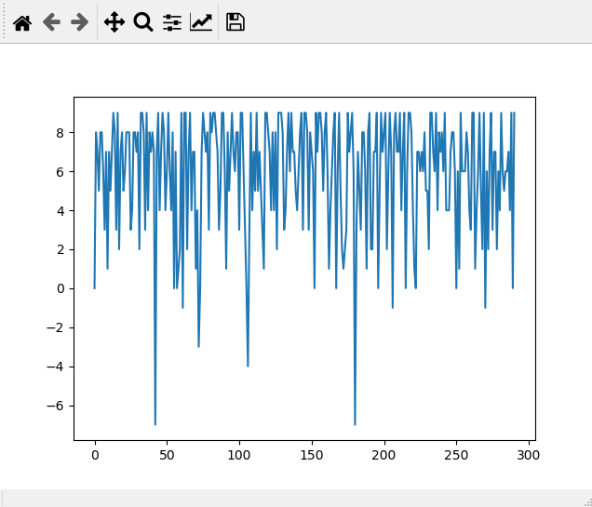
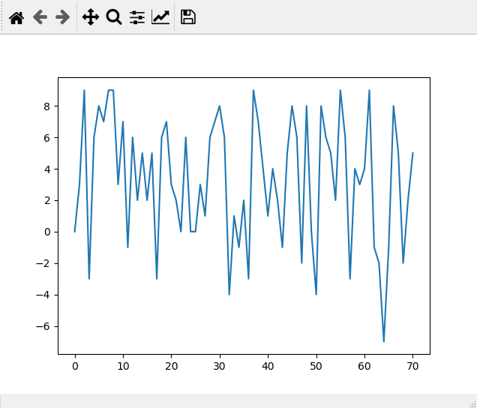
프로그램 실행 화면 -Search
3
‘감정분석’을 통한 데이터에 따른
긍정/부정 분석도

Slide 14
팀원 간 점수 배분
4

Slide 15
감사합니다.

